Slide 1
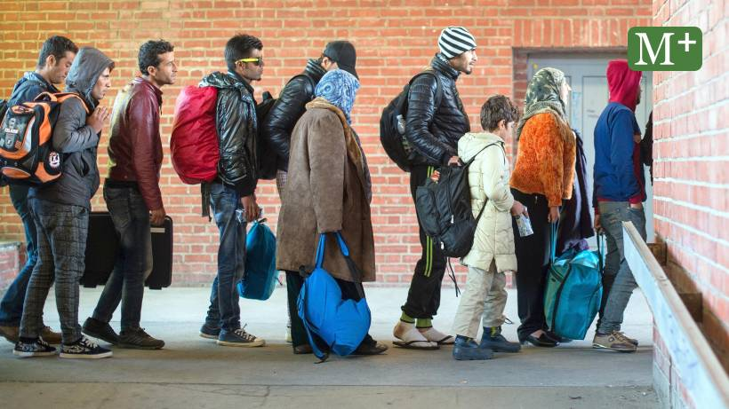
Down and Out in Berlin?
Longing, Belonging and the Metropolis
Ulrike Zitzlsperger, University of Exeter, Department of Modern Languages and Cultures
Image: Patrick Pleul/dpa/2015

Slide 2
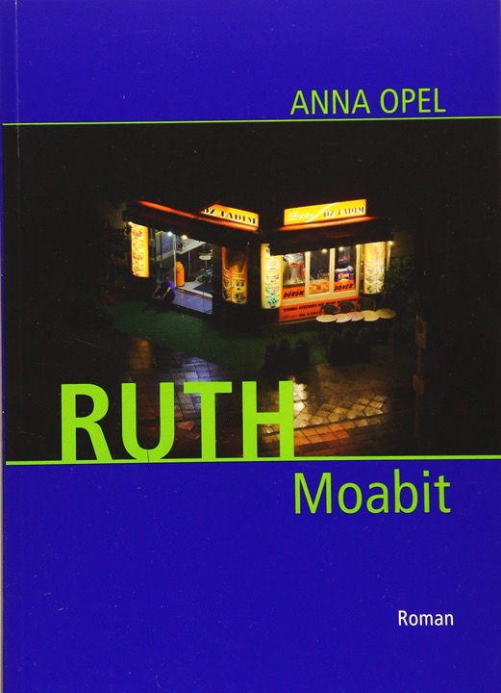
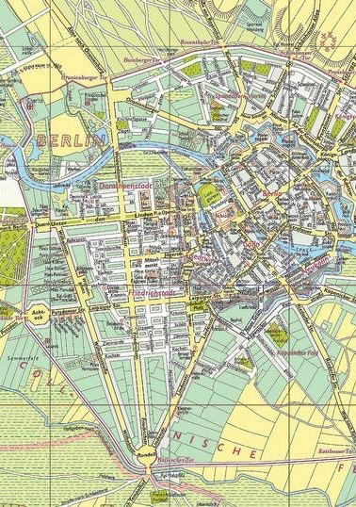
‘Where you go, I will go; where you lodge, I will lodge; your people shall be my people; and your God my God.’

Slide 3
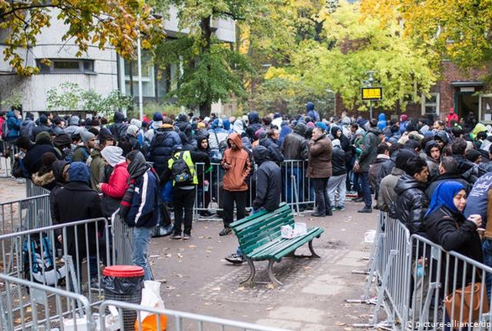
‘Jetzt erst hat Rahua ganz begriffen, dass sie Nomadin bleiben wird’ (Opel: Ruth. Moabit, 2014)
Lucinda Newns, Domestic Intersections in Contemporary Migration Fiction. Homing the Metropole (2020)

Slide 4
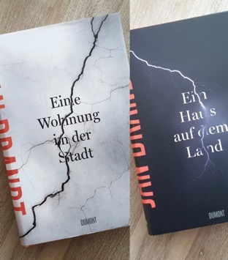
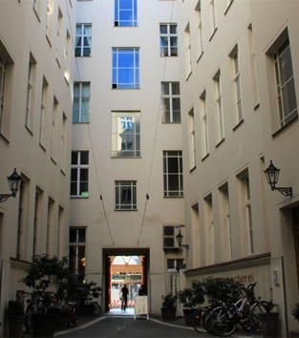
Belonging and the City
Poverty, homelessness and gentrification in Berlin in film and literature

Slide 5
Challenges associated with ‘the home’ and private spaces
We associate home with ‘stasis, boundaries, identity and fixity. Home is implicitly constructed as a purified space of belonging in which the subject is too comfortable to question the limits or borders of her or his experience, indeed, where the subject is so at ease that she or he does not think’. (Ara Ahmed, Strange Encounters: Embodied Others in Post-Coloniality, 2000, p. 87)

Slide 6
Home(s)
1. Arrival and temporary spaces (‘Rahua, die Heimatlose’, p. 21). (‘Seit Rahua bei Noemi und Tom ihr Zimmer hat, denkt sie an Asmara. Das Licht dort, die Luft, die Gerüche, die Musik, die Blicke, die Nachbarn. All das hat sie zurückgelassen. Um Freiheit zu finden. In Europa. (…) Sie hat ein Zimmer in Merkelland,’ p. 67)
2. Dreamscapes (‘London: Alle wollten da hin. Der Garten Eden Europas, Granatapfelbaeume und zahme Eichhoernchen’, p. 119) (‘Menschen zuruecklassen, aber sich einrichten koennen’, p. 128)
3. The Meal (p. 184)

Slide 7
Belonging / Conclusion
‘Nach der ersten Flucht erfolgt eine zweite Flucht. Im ersten Anfang wird den Flüchtlingen nichts von dem angeboten, was sie sich ersehnt haben. Die zweite Flucht bestätigt ihre Selbständigkeit, sie erscheint ihnen im Nachhinein wichtiger als die erste. Sie können jederzeit wieder fliehen, ihre Freiheit erneut bestätigen. (Ilija Trojanow, Nach der Flucht, 2017, p. 44)
Many thanks for listening!

